Slide 1
API
Application Programming Interface

Slide 2
Interface de Programação de Aplicações
Possibilita a troca de informações de forma mais segura;
Possibilita a restrição de potencialidades da aplicação;
Possibilita redução no volume de dados;
Possibilita audição de acessos;

Slide 3
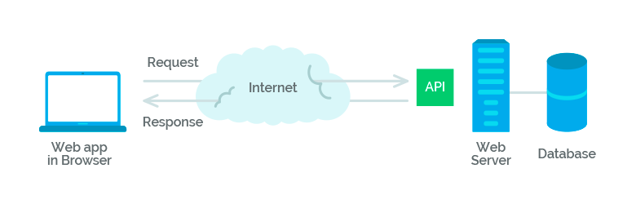
Como funciona ?
Fonte: https://mlsdev.com/blog/81-a-beginner-s-tutorial-for-understanding-restful-api

Slide 4
URI
Uniform Resource Identifier
Identificador de Recursos Uniforme
http://servicorest.com.br/produtos
http://servicorest.com.br/clientes

Slide 5
REST ou RESTful APIs

Slide 6
REST
REpresentational
State
Transfer

Slide 7
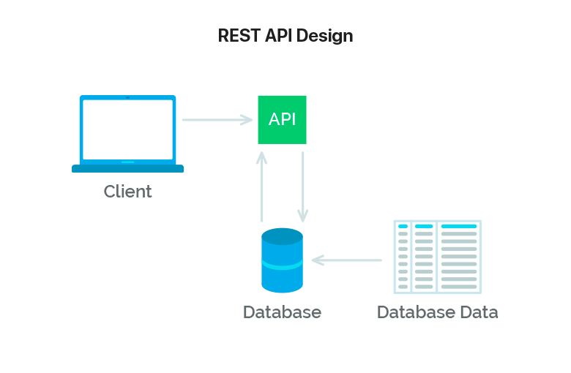
Como funciona ?
Fonte: https://mlsdev.com/blog/81-a-beginner-s-tutorial-for-understanding-restful-api

Slide 8
Métodos de Requisição HTTP
GET
POST
PUT
DELETE

Slide 9
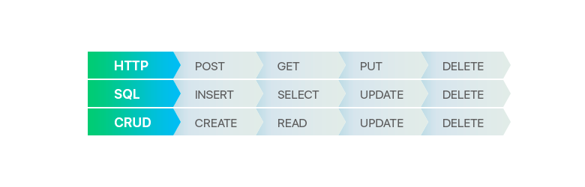
Fonte: https://mlsdev.com/blog/81-a-beginner-s-tutorial-for-understanding-restful-api

Slide 10
Retorno da Requisição GET
{
“id”: “1”,
“first_name”: “Vasyl”,
“last_name”: “Redka”
}

Slide 11
Referências
http://servicorest.com.br/produtos
http://servicorest.com.br/clientes
https://blog.caelum.com.br/rest-principios-e-boas-praticas/
https://mlsdev.com/blog/81-a-beginner-s-tutorial-for-understanding-restful-api
https://vertigo.com.br/o-que-e-api-entenda-de-uma-maneira-simples/

